Slide 1

TOÁN 5
Tập 1
Tuần 12
Bài 34: Luyện tập

Slide 2



Slide 3

Trò chơi “Tìm bạn”
Cách chơi:
Lớp thành các nhóm, mỗi nhóm 4 HS.
Mỗi nhóm được phát 4 tấm thẻ có ghi các phép chia một số thập phân cho một số tự nhiên và 4 tấm thẻ có ghi kết quả của các phép chia đó.
Trong thời gian 2 phút, các nhóm tìm và ghép các tấm thẻ có kết quả tương ứng.
Nhóm nào ghép đúng và nhanh nhất sẽ giành chiến thắng.

Slide 4


Slide 5


01
Đặt tính rồi tính:
9,6 : 4 74,5 : 5 28,8 : 24
74,5
5
28,8
24
9,6
4
,
1
9
5
4
2
2
4
24
1
,
8
,
4
2
4
8
1
6
20
4 8
1 6
4
5
0
0
4 5
0

Slide 6
01
Đặt tính rồi tính:
50,4 : 36 7,28 : 14 13,53 : 33
50,4
36
7,28
14
13,53
33
36
1
4
,
0
,
1
0
,
2
0
4
0
5
14
4
5
2
13
7
14 4
13 2
7 0
0
3
2
3
8
28
33
0
0

Slide 7
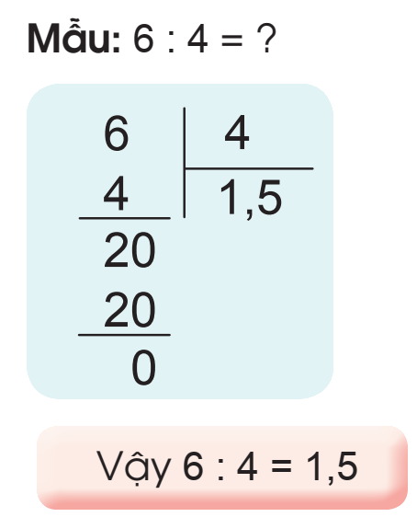
02
a) Tính (theo mẫu):

Slide 8



02
Quan sát mẫu, nhận xét kết quả của phép tính.
Kết quả là một số thập phân.
Đây là phép chia một số tự nhiên cho một số tự nhiên mà thương nhận được là một số thập phân.

Slide 9

Cách thực hiện
Chia theo thứ tự từ trái sang phải:
6 chia 4 được 1, viết 1; 1 nhân 4 bằng 4;
6 trừ 4 bằng 2, viết 2.
Viết dấu phẩy vào bên phải số 1.
Thêm 0 vào bên phải số 2, được 20;
20 chia 4 được 5, viết 5; 5 nhân 4 bằng 20;
20 trừ 20 bằng 0, viết 0.
02

Slide 10


02
a) Tính (theo mẫu):
b) Đặt tính rồi tính:

Slide 11
Cách thực hiện
02
Bài giải
a) 21 : 6 39 : 5 60 : 8
21
6
39
5
60
8
35
7
8
56
7
5
18
3
5
,
,
,
4
4
3
0
0
0
30
40
40
0
0
0

Slide 12
Cách thực hiện
02
Bài giải
b) 12 : 5 15 : 75 7 : 20
12
5
15
75
7
20
0
0
3
5
0
0
2
,
10
,
,
2
4
7
15
0
2
0
0
20
150
60
0
0
100
100
0

Slide 13

02
Khi chia một số tự nhiên cho một số tự nhiên mà còn dư, ta tiếp tục chia như sau:
Viết dấu phẩy vào bên phải số thương.
Viết thêm một chữ số 0 vào bên phải số dư vừa có để chia tiếp.
Nếu còn dư nữa, ta lại viết thêm một chữ số 0 vào bên phải số dư mới rồi tiếp tục chia, và có thể cứ làm như thế mãi.

Slide 14
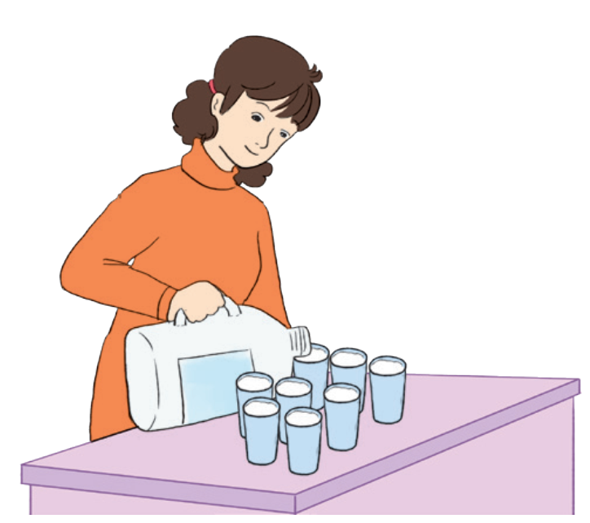
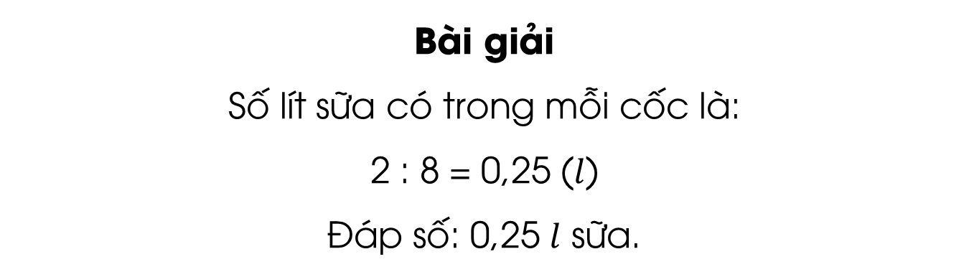
03
Mẹ chia đều 2 $l$ sữa vào 8 cốc. Hỏi mỗi cốc có bao nhiêu lít sữa?
Bài giải
Số lít sữa có trong mỗi cốc là:
2 : 8 = 0,25 ($l$)
Đáp số: 0,25 $l$ sữa.

Slide 15


Slide 16



Trong 4 giờ xe máy đi được 121 km, trong 2 giờ ô tô đi được 111 km. Hỏi trung bình mỗi giờ ô tô đi được nhiều hơn xe máy bao nhiêu ki-lô-mét?
04

Slide 17
Bài giải
Trung bình mỗi giờ xe máy đi được số ki-lô-mét là:
121 : 4 = 30,25 (km)
Trung bình mỗi giờ ô tô đi được số ki-lô-mét là:
111 : 2 = 55,5 (km)
Trung bình mỗi giờ ô tô đi được nhiều hơn xe máy số ki-lô-mét là:
55,5 – 30,25 = 25,25 (km)
Đáp số: 25,25 km.
04

Slide 18






ONG TÌM CHỮ

Slide 19













ĐỘI ONG VÀNG
ĐỘI ONG MẬT
Notes:
Kích vào từng ô số để chuyển đến câu hỏi tương ứng
Click vào hũ mật ong để sang phần tiếp theo

Slide 20




Câu hỏi 1: Kết quả của phép tính sau là:
17 : 5 = ?
A. 3,4
B. 3,0
C. 3,5
D. 4,3

Slide 21
Câu hỏi 2: Chọn dấu thích hợp điền vào chỗ trống
7 x 0,5 …. 7 : 2.
A. >
B. <
C. =

Slide 22

Câu hỏi 3: Phân số $\frac{\text{8}}{\text{5}}$ viết dưới dạng số thập phân là:
A. 8,5
B. 1,6
C. 0,16
D. 16

Slide 23

Câu hỏi 4: $\text{C}\text{ó 60 }\text{kg} \text{g}\text{ạ}\text{o} \text{chia}\text{ đề}\text{u} \text{cho}\text{ 8 }\text{ng}\text{ườ}\text{i}\text{. }\text{H}\text{ỏ}\text{i}\text{ 3 }\text{ng}\text{ườ}\text{i} \text{trong}\text{ đó }\text{c}\text{ó }\text{bao} \text{nhi}\text{ê}\text{u} \text{ki}\text{−}\text{l}\text{ô−}\text{gam} \text{g}\text{ạ}\text{o}\text{?}$
A. 7,5 kg
B. 21,5 kg
C. 22,5 kg
D. 25,2 kg

Slide 24
Câu hỏi 5: Một sợi dây thừng dài 26,5 m. Người ta cắt thành 5 đoạn bằng nhau. Mỗi đoạn dài số mét là:
A. 3,5 m
B. 5,5 m
C. 3,8 m
D. 5,3 m

Slide 25

Qua bài học hôm nay, em biết thêm được điều gì?

Slide 26
Khi đặt tính và tính, em nhắn bạn cần lưu ý những gì?

Slide 27


Slide 28


Ôn tập kiến thức đã học
Hoàn thành bài tập trong VBT
Đọc và chuẩn bị trước Bài 35: Chia một số thập phân cho một số thập phân

Slide 29


Slide 30



Để kết nối cộng đồng giáo viên và nhận thêm nhiều tài liệu giảng dạy,
mời quý thầy cô tham gia Group Facebook
theo đường link:
Hoc10 – Đồng hành cùng giáo viên tiểu học
Hoặc truy cập qua QR code

